Slide 1

Grunnalgebra, 2. útgáfa
7. kafli Þáttun

Slide 2
Efnisyfirlit kaflans
Stærsti sameiginlegi þáttur og þáttun með hópun
Þáttun þríliða af gerðinni x²+bx+c
Þáttun þríliða af gerðinni ax²+bx+c
Þáttun sérstakra margfelda
Almenn aðferð við þáttun margliða
Annars stigs jöfnur

Slide 3
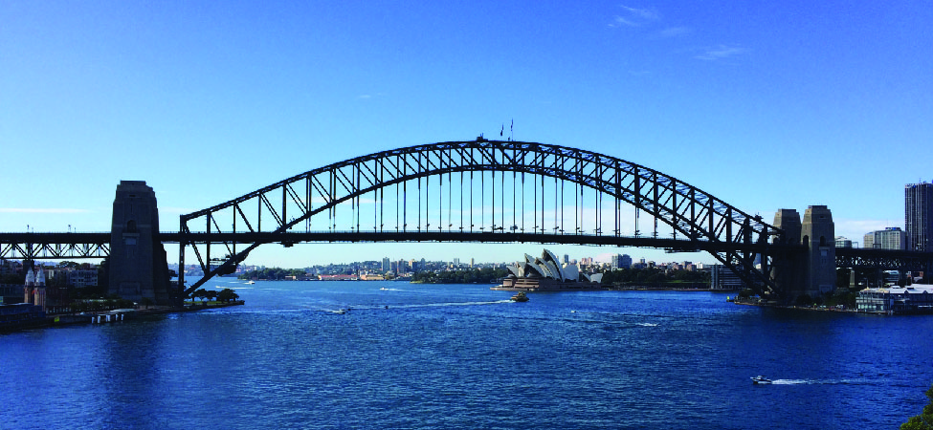
Mynd 7.1
Hafnarbrúin í Sydney er eitt mest ljósmyndaða kennileiti Ástralíu. Hún er stærsta stálbogabrú heims og hæsti hluti hennar rís 134 metra yfir höfnina. Sérðu hvers vegna heimamenn kalla hana „fatahengi“?
Notes:
This figure is a photo of the Sydney Harbor bridge in Sydney, Australia.

Slide 4
7.1 Stærsti sameiginlegi þáttur og þáttun með hópun
Námsmarkmið
Finna stærsta sameiginlega þátt tveggja eða fleiri stæða
Taka stærsta sameiginlega þátt margliðu út fyrir sviga
Þátta með hópun

Slide 5
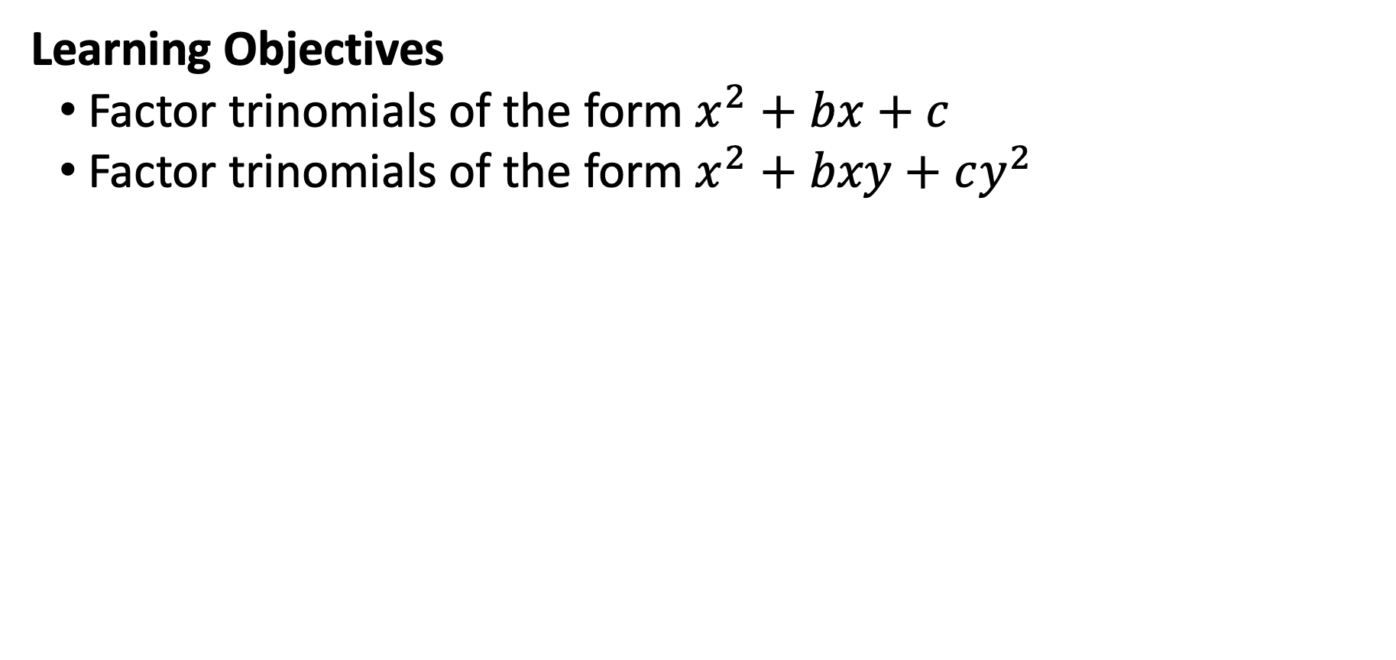
7.2 Þáttun þríliða af gerðinni x²+bx+c
Námsmarkmið
Þátta þríliði af gerðinni $x^{2}+bx+c$
Þátta þríliði af gerðinni $x^{2}+bxy+cy^{2}$

Slide 6
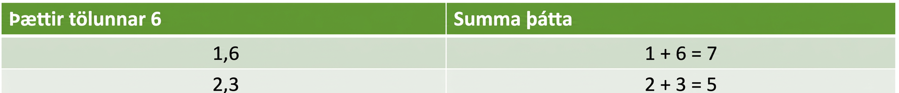
Tafla 7.1
Þættir $6$ | Summa þáttanna
$$1,6$$ | $$1+6=7$$
$$2,3$$ | $$2+3=5$$

Slide 7
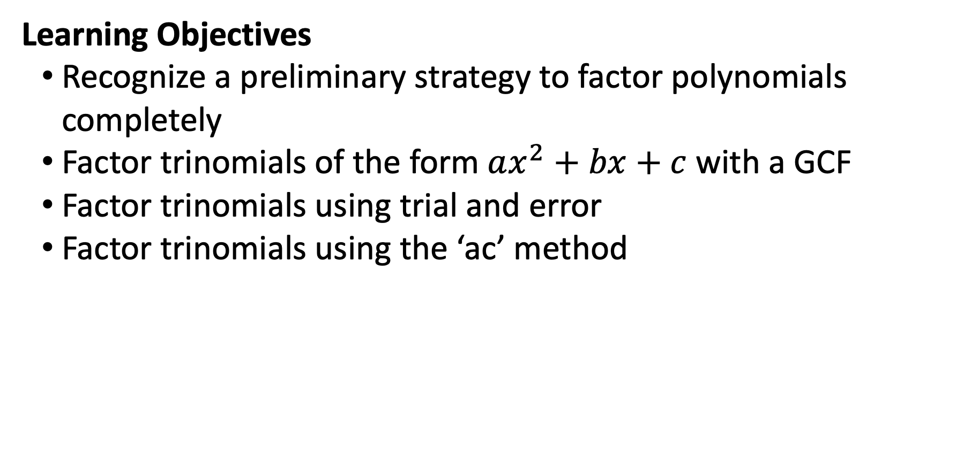
7.3 Þáttun þríliða af gerðinni ax²+bx+c
Námsmarkmið
Þekkja grunnáætlun um fulla þáttun margliða
Þátta þríliði af gerðinni $ax^{2}+bx+c$ með stærsta sameiginlega þætti
Þátta þríliði með ágiskun og prófun
Þátta þríliði með „ac“-aðferðinni

Slide 8
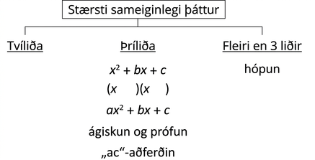
Mynd 7.2
Myndin sýnir aðferð við þáttun margliða. Efst er stærsti sameiginlegi þátturinn. Þar fyrir neðan eru þrír kostir. Fyrsti kosturinn er tvíliður og annar þríliður. Fyrir þríliði eru gerðirnar x² + bx + c og ax² + bx + c. Aðferðirnar tvær eru ágiskun og prófun og „ac“-aðferðin. Þriðji kosturinn á við margliður með fleiri en þrjá liði; þá er þáttað með hópun.
Notes:
This figure has the strategy for factoring polynomials. At the top of the figure is GCF. Below this, there are three options. The first is binomial. The second is trinomial. Under trinomial there are x squared + b x + c and a x squared + b x +c. The two methods here are trial and error and the “a c” method. The third option is for more than three terms. It is grouping.

Slide 9
7.4 Þáttun sérstakra margfelda
Námsmarkmið
Þátta fullkomna ferningsþríliði
Þátta mismun ferninga
Þátta summu og mismun teninga
Velja aðferð til að fullþátta margliðu

Slide 10
Tafla 7.2
n | 1 | 2 | 3 | 4 | 5 | 6 | 7 | 8 | 9 | 10
$$n^{3}$$ | 1 | 8 | 27 | 64 | 125 | 216 | 343 | 512 | 729 | 1000

Slide 11
7.5 Almenn aðferð við þáttun margliða
Námsmarkmið
Þekkja og beita viðeigandi aðferð til að fullþátta margliðu

Slide 12
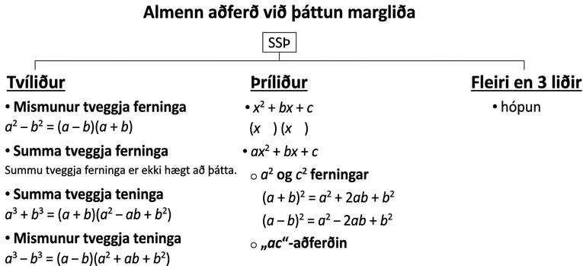
Mynd 7.3
Myndin sýnir almenna aðferð við þáttun margliða. Efst er stærsti sameiginlegi þátturinn, enda hefst þáttunin á að leita að honum. Þar fyrir neðan eru þrír kostir: tvíliðir, þríliðir og margliður með fleiri en þrjá liði. Fyrir tvíliði koma til greina mismunur tveggja ferninga, summa ferninga, summa teninga og mismunur teninga. Þríliðir geta verið af gerðinni x² + bx + c eða ax² + bx + c. Þar koma einnig við sögu formúlur fyrir summu og mismun tveggja ferninga ásamt „ac“-aðferðinni. Ef liðirnir eru fleiri en þrír er þáttað með hópun.
Notes:
This figure presents a general strategy for factoring polynomials. First, at the top, there is GCF, which is where factoring starts. Below this, there are three options, binomial, trinomial, and more than three terms. For binomial, there are the difference of two squares, the sum of squares, the sum of cubes, and the difference of cubes. For trinomials, there are two forms, x squared plus bx plus c and ax squared 2 plus b x plus c. There are also the sum and difference of two squares formulas as well as the “a c” method. Finally, for more than three terms, the method is grouping.

Slide 13
7.6 Annars stigs jöfnur
Námsmarkmið
Leysa annars stigs jöfnur með núllmargfeldisreglunni
Leysa annars stigs jöfnur með þáttun
Leysa hagnýt verkefni sem lýst er með annars stigs jöfnum

Slide 14
Notkunarleyfi
Þetta ítarefni frá OpenStax er © Rice University og gefið út samkvæmt alþjóðlega leyfinu CC BY-NC-SA 4.0. Heimilt er að afrita það eða breyta því, en aðeins í tilgangi sem ekki er viðskiptalegs eðlis. Tilgreina verður OpenStax og Rice University sem höfunda og geta allra breytinga. Öllum aðlöguðum útgáfum verður að miðla með sams konar leyfi.

